Slide 1

天猫国际会员运营 “618大促玩法”

Slide 2



会员运营招商计划
新增计划：【会员特邀商家—618明星计划】
招商方式：商家向行业提报 or 行业定向邀约，按商家综合表现排序选择，5/7前确定入围商家。
招商 对象
会员数 10w+
会员月活跃率 10%+
会员日均新增 500+
会员成交占比 20%+
会员90天复购率 10%+
5.10前，商家提交618会员计划（含升级动作）：
①周三会员日计划&会员优先购计划；
②会员商业化拉新计划；
③会员分层权益与商品策略；
④商家自播间会员策略。
6.1-6.20，大促爆发与商家数据复盘：
①券核销表现与调整计划；
②拉新表现与调整计划；
③会员复购与调整计划；
④自播间会员新增&成交。
商家 行动
平台 支持
【定向会场资源】
主会场资源&行业会场资源 定向部署
【大盘分析】
大盘会员成交与转化表现对 比，薄弱项定向提升。
【人群洞察】 SMART，提供定制的人群
分层与投放人群包
【专属1vs1】
会员策略部署建议，会员 需求优先跟进响应。

Slide 3
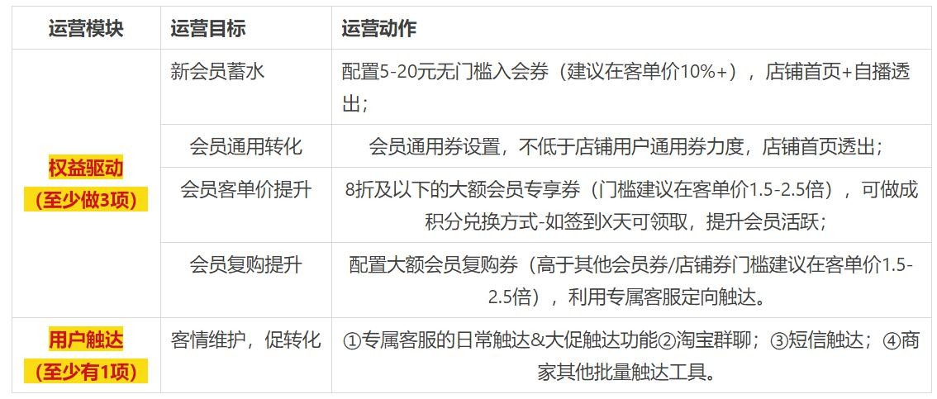
常规会员运营招商计划
计划一：【会员运营福利】
计划二：【春风计划】
计划三：【525会员日特邀玩法】
资源时间：预热5.23- 5.24
正式5.25-5.26
【特邀玩法-会员限时抢】
1、商品招商：仅6个席位！海 景房资源加持！
2、、参与要求：填表参与报名， 商品数量≥50个，商品折扣≤5
折（可以是小样类），限会员 优先购商家。
【特邀玩法-会员大额券】
1、券招商：仅12个席位，至少 一天的定坑资源。
3、参与要求：填表参与报名， 券面额≥50元，折扣≤8折，券 数量≥200，限春风计划商家。
平台资源：多个会场的会员楼层
招商时间：2021/4/29-2021/5/15 招商对象：天猫国际会员运营的商家
招商要求：①配置“无门槛新会员券”（必做）
②配置“会员专享券”（必做）
③店铺首页装修透出会员券（必做）
*会员权益必须大于店铺通用权益，否则等于没 有会员权益。
*会员券操作指引见语雀
>>https://www.yuque.com/docs/share/e0a8 727f-1115-4f3c-abfe-292e189f80c4?#
平台资源：平台预算补贴商品池+多个会场的会员楼层 招商时间：2021/4/29-2021/5/15
招商对象：仅限春风商家 or 小二提报的会员规模>5w的 商家。
招商要求：完成动作后5/15前需登录孵化中心填表反馈。
*邀请商家：登录孵化中心消息页面接收到邀请函的为邀 请商家。
招商报名链接：https://www.yuque.com/alibabacem/crmoperation/qspihf

Slide 4
618会员产品升级

Slide 5

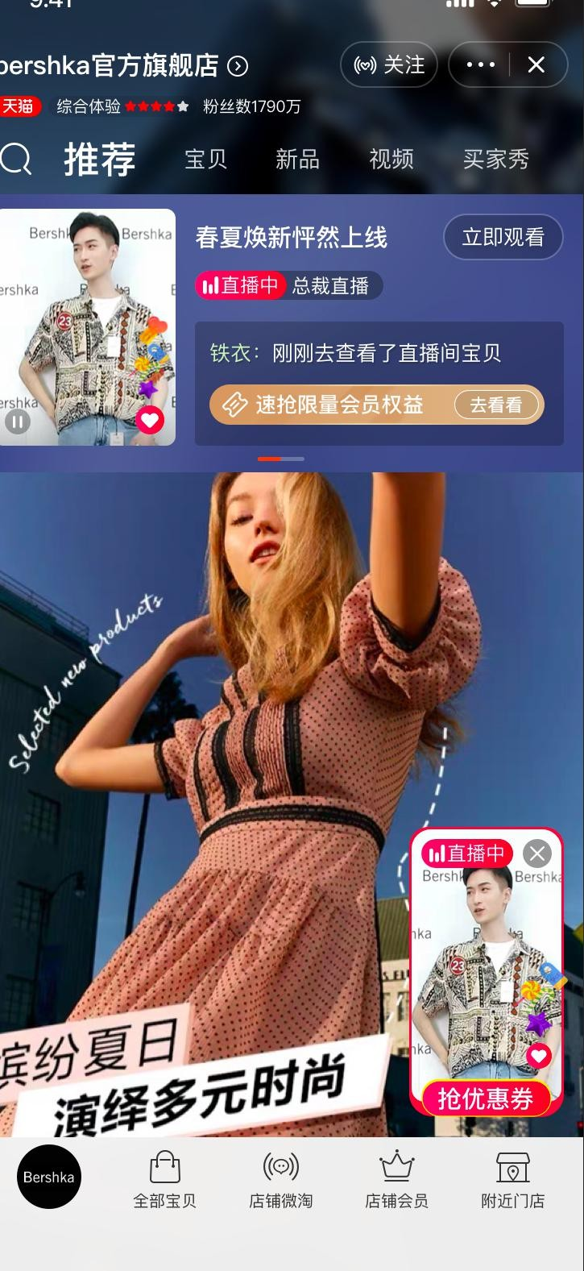
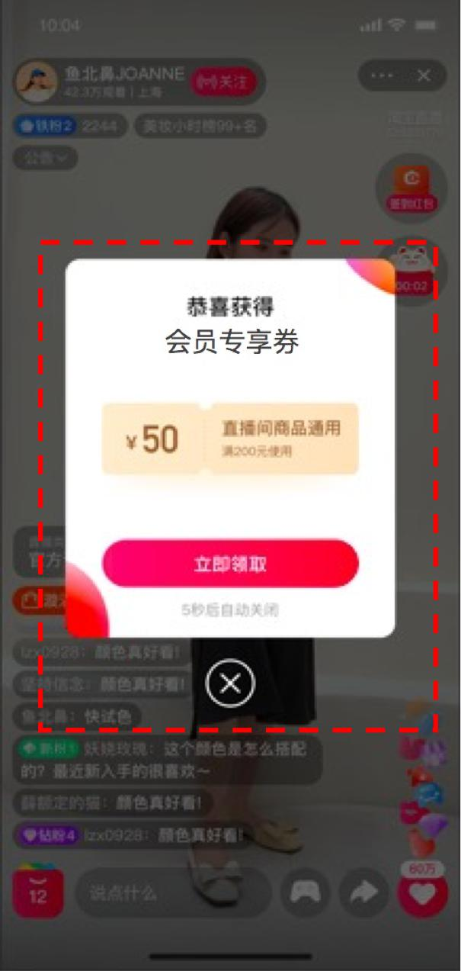
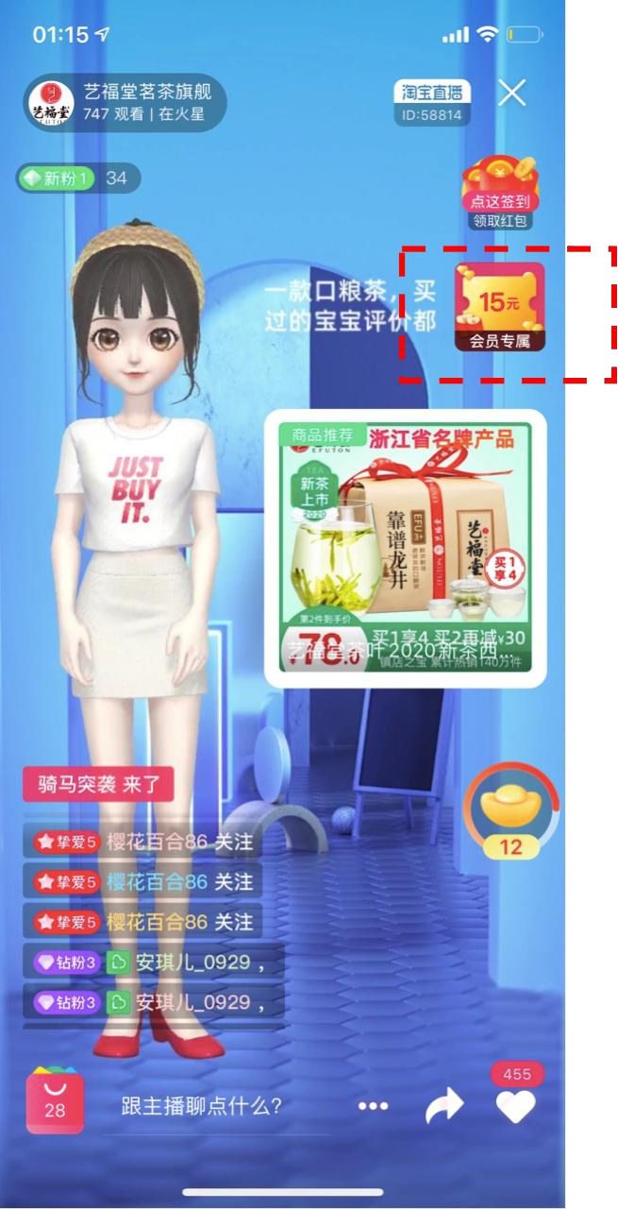
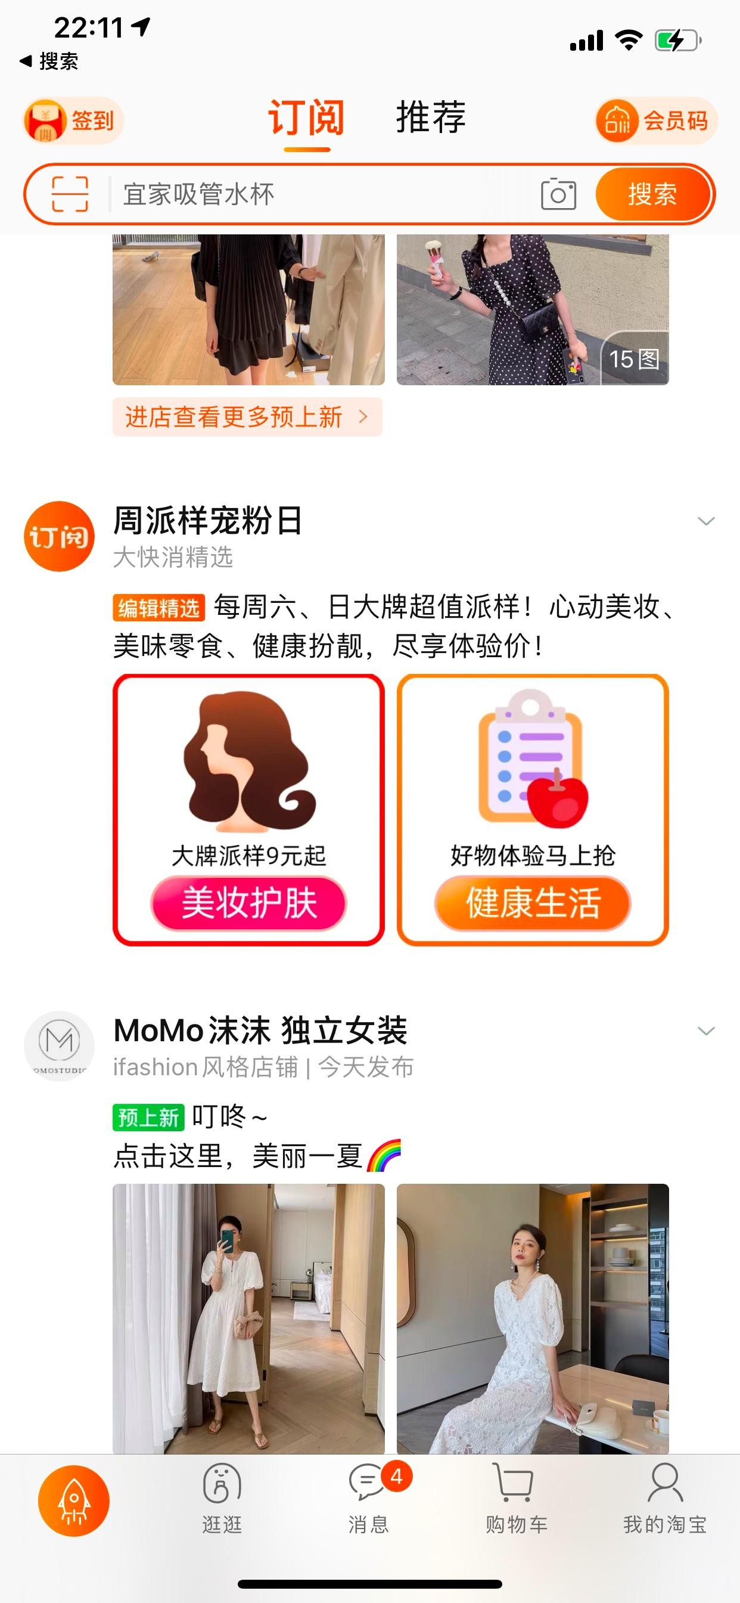
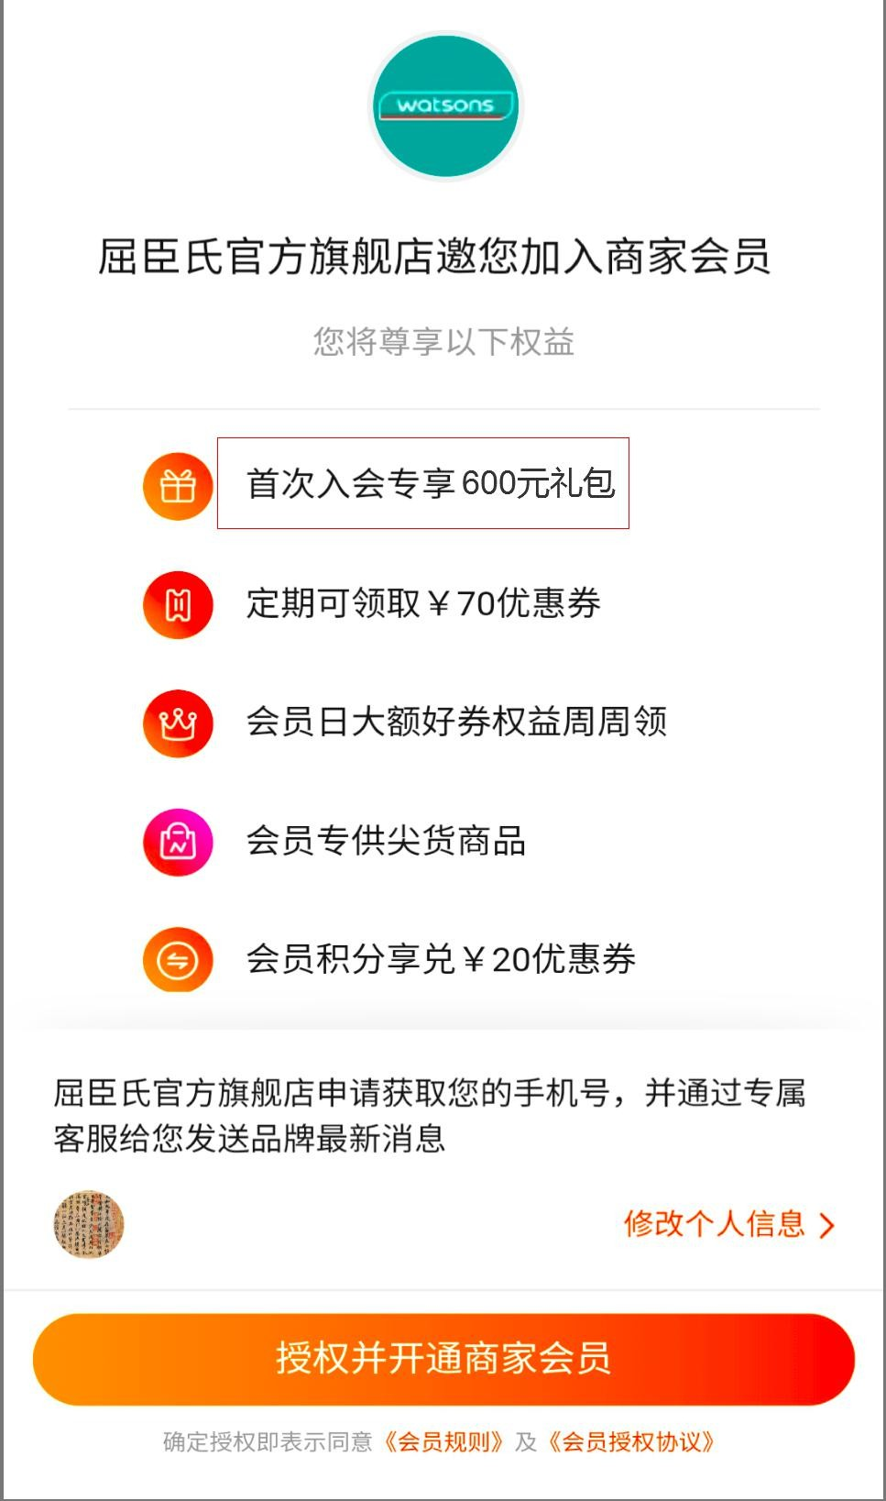

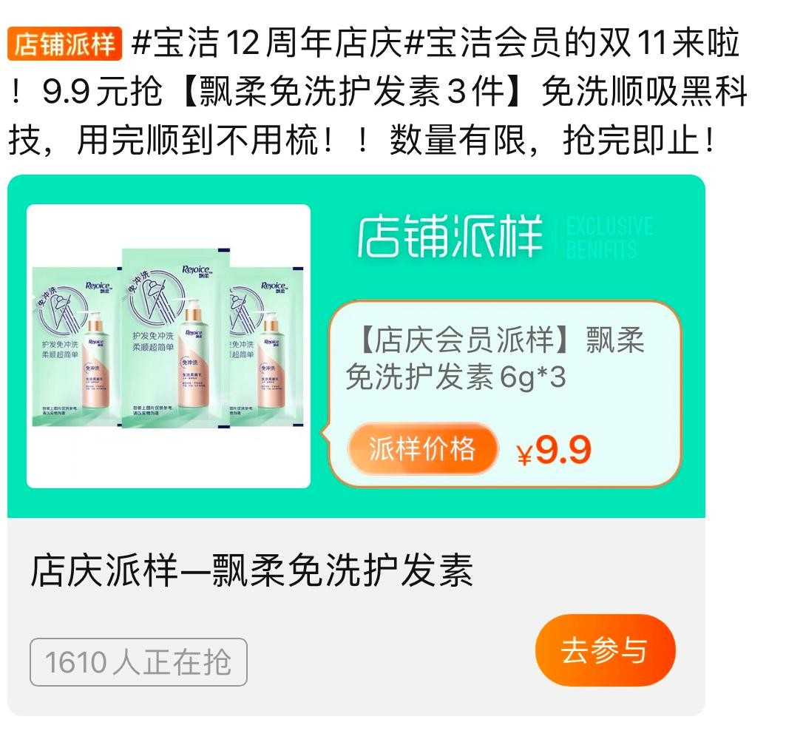
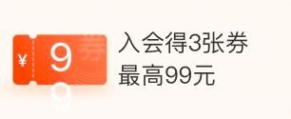


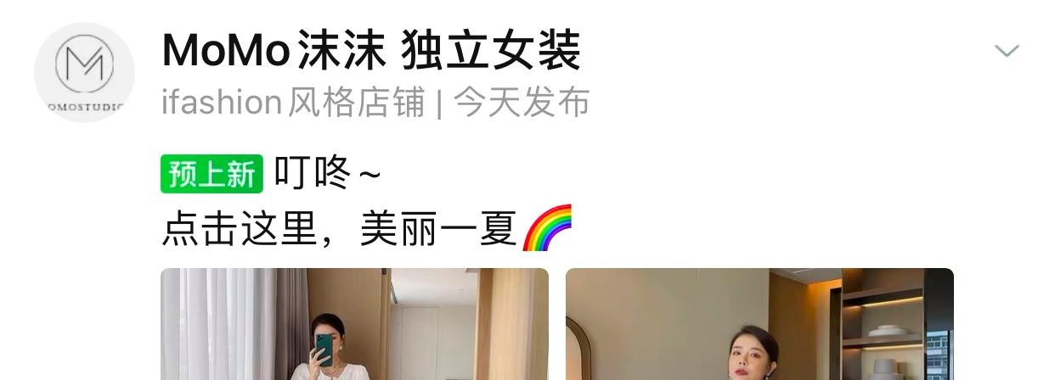
【精准招募】高潜用户精准转化入会
直播间 直播间会员权益透出转化用户入会
订阅
亲密粉转会
宝洁官方 旗舰店
宝洁官方 旗舰店
立即 入会
立即 入会
直播间招募会员后续已购占比高达30%以上，超越大部分招募渠道，618蓄水期间务必 通过权益配置、主播弹层进行会员招募及权益蓄水
订阅场景新增亲密粉转会专属内容模版， 快速积累高质量会员关系

Slide 6
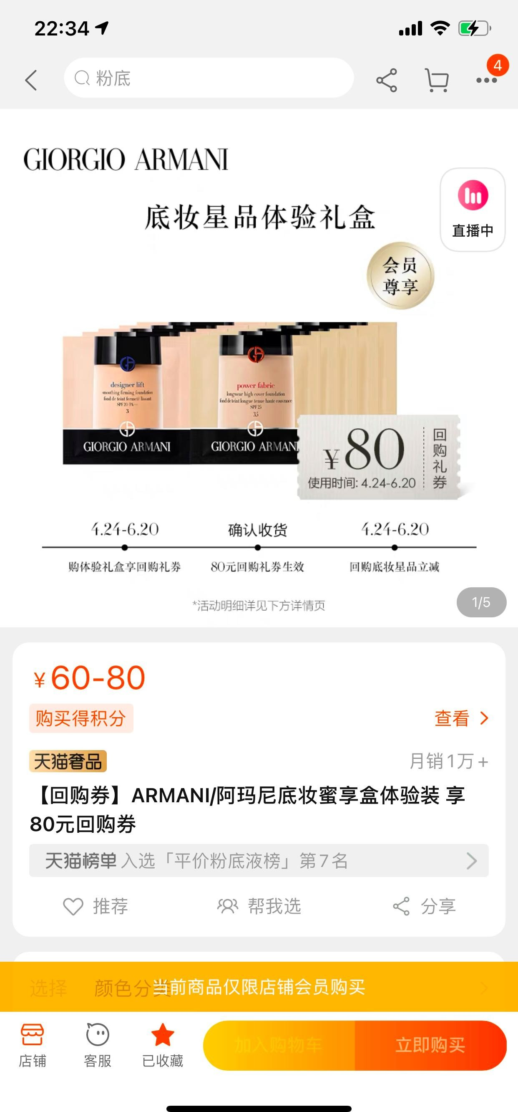
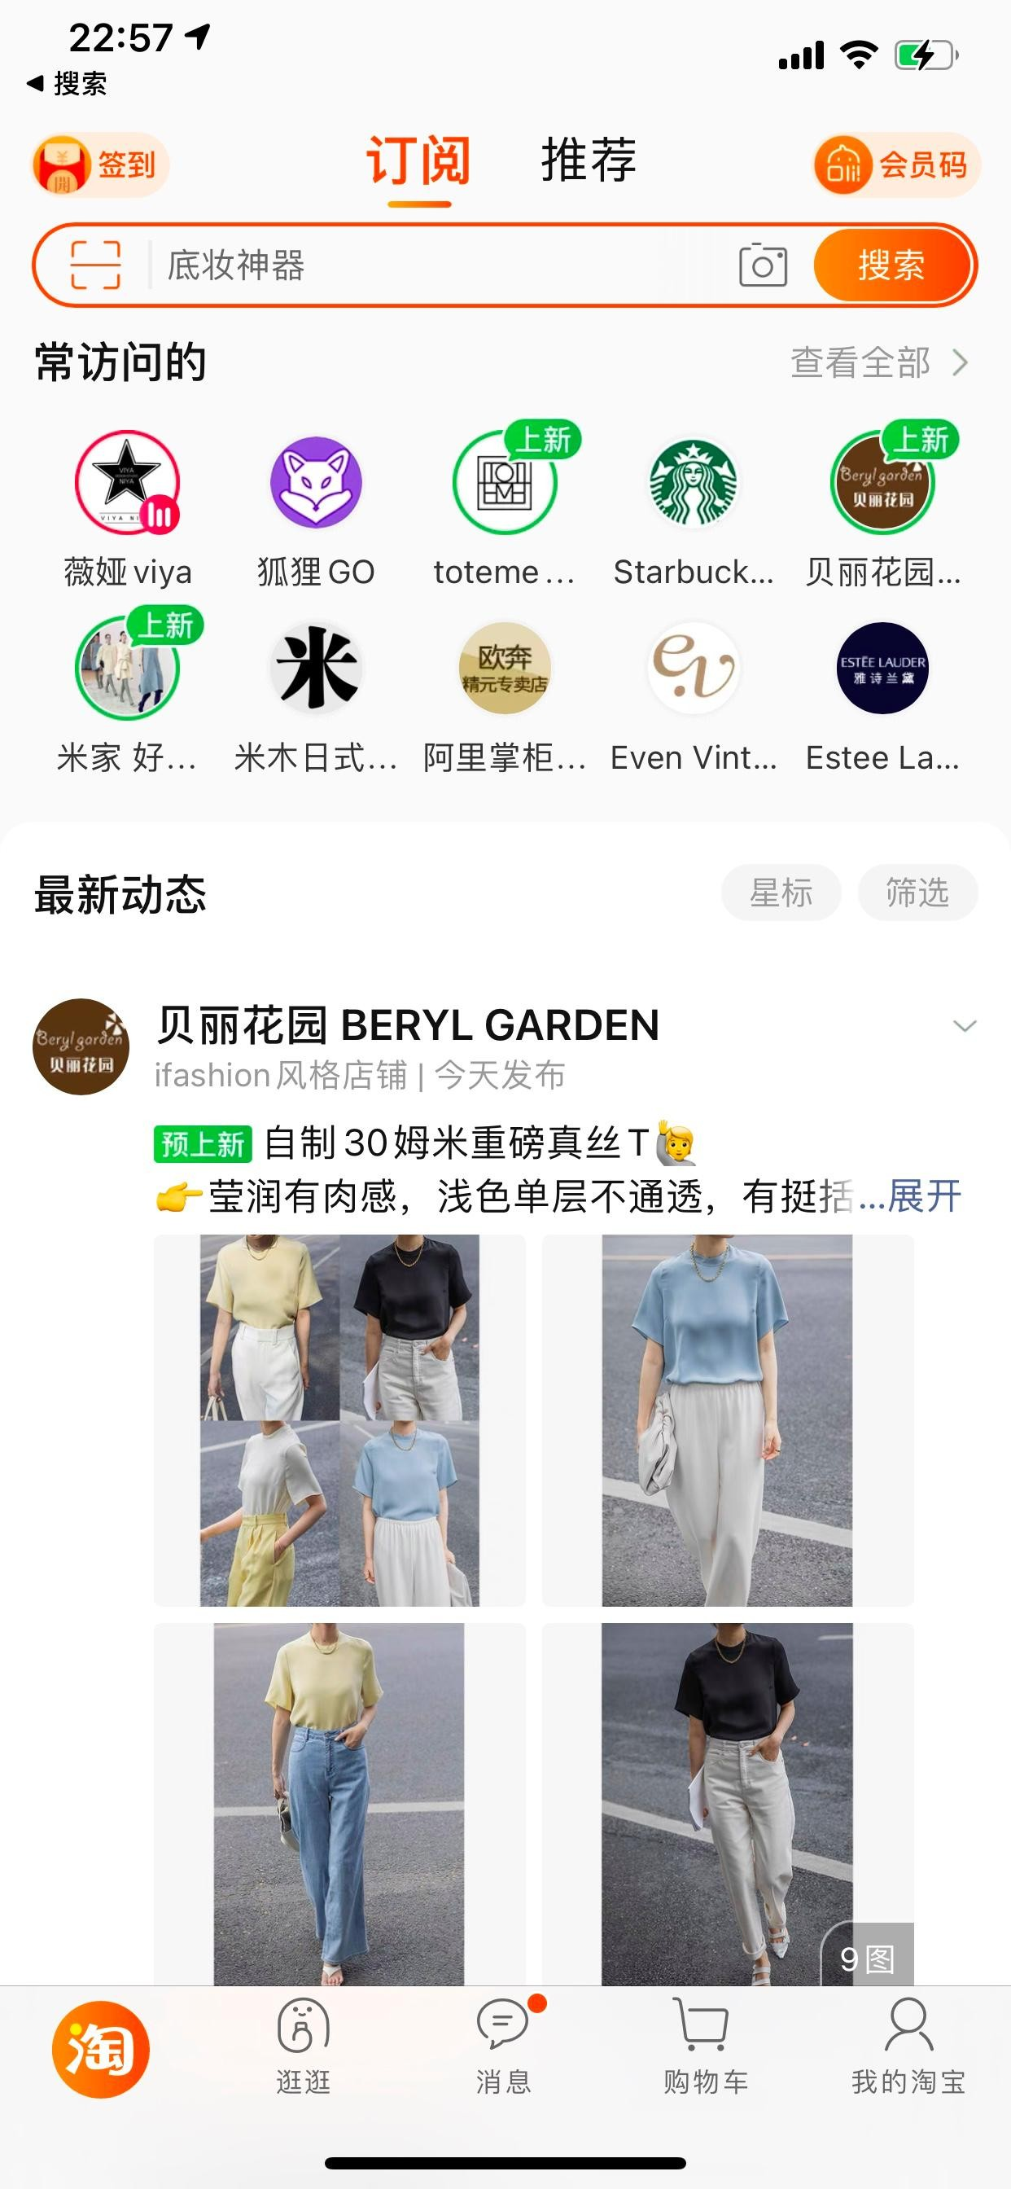
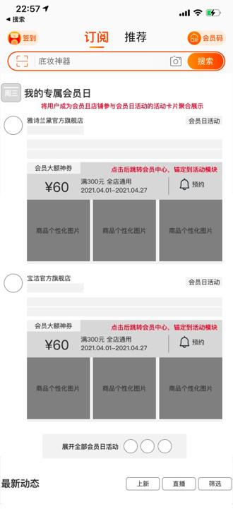
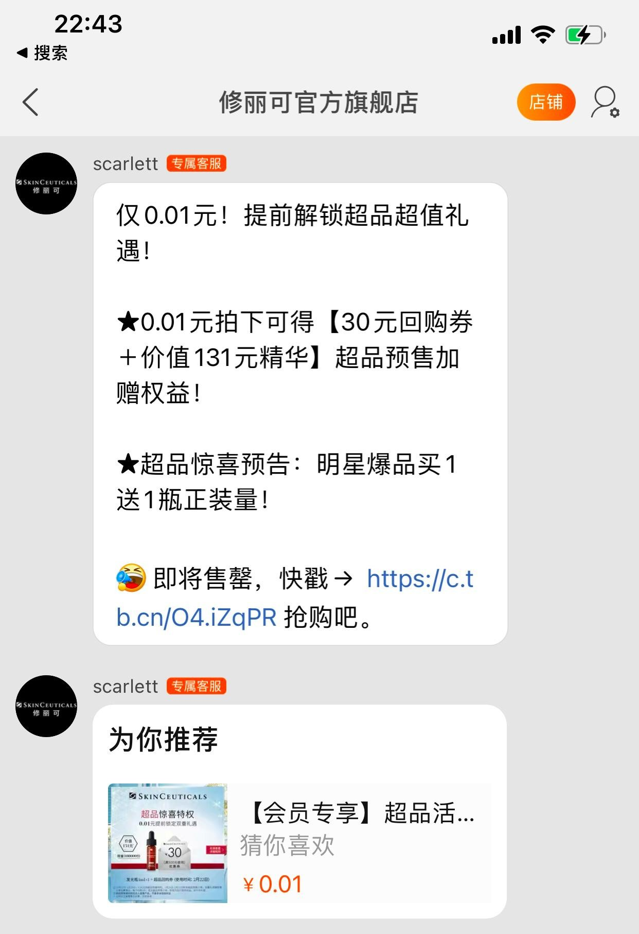
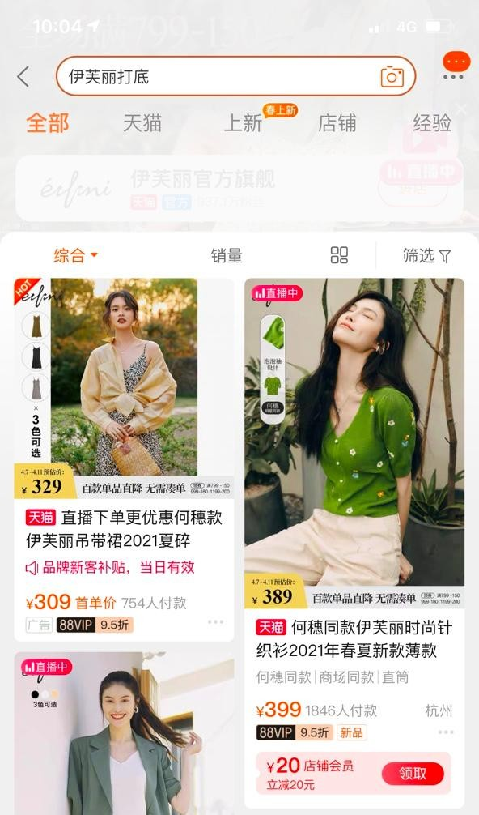
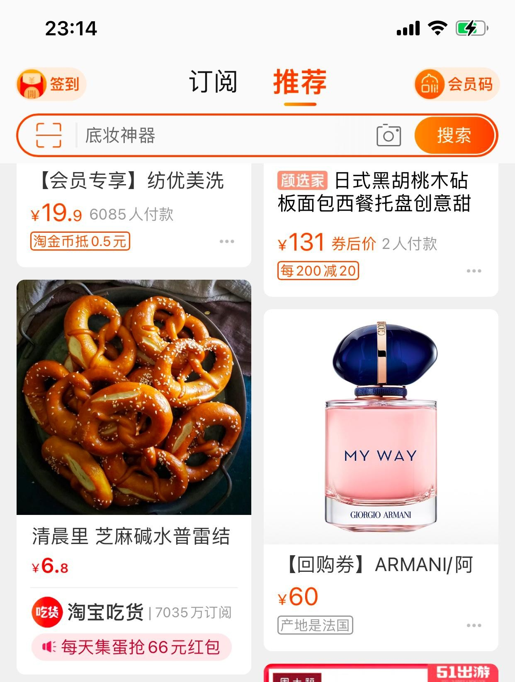
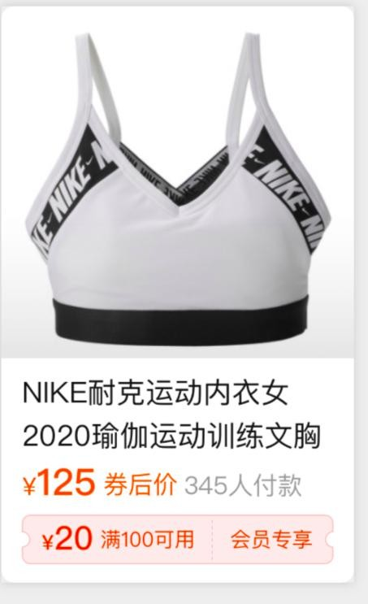
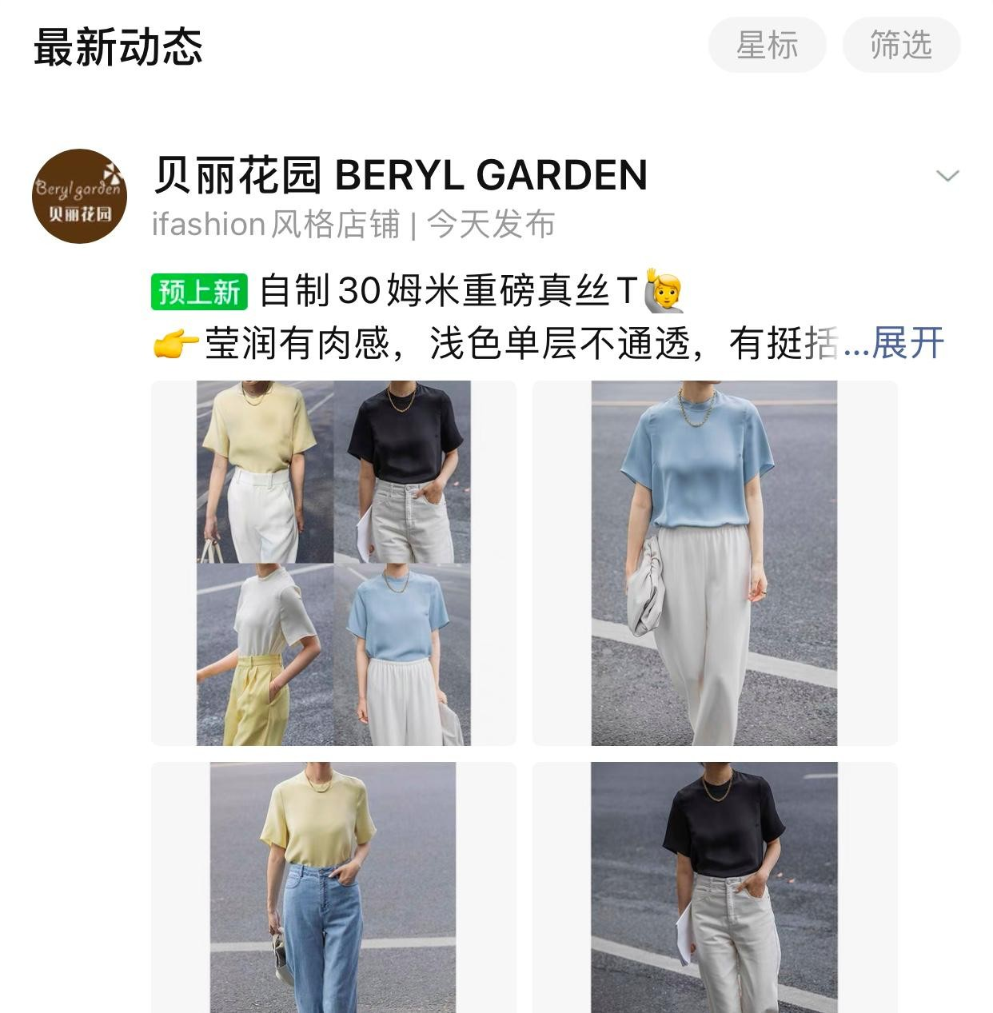
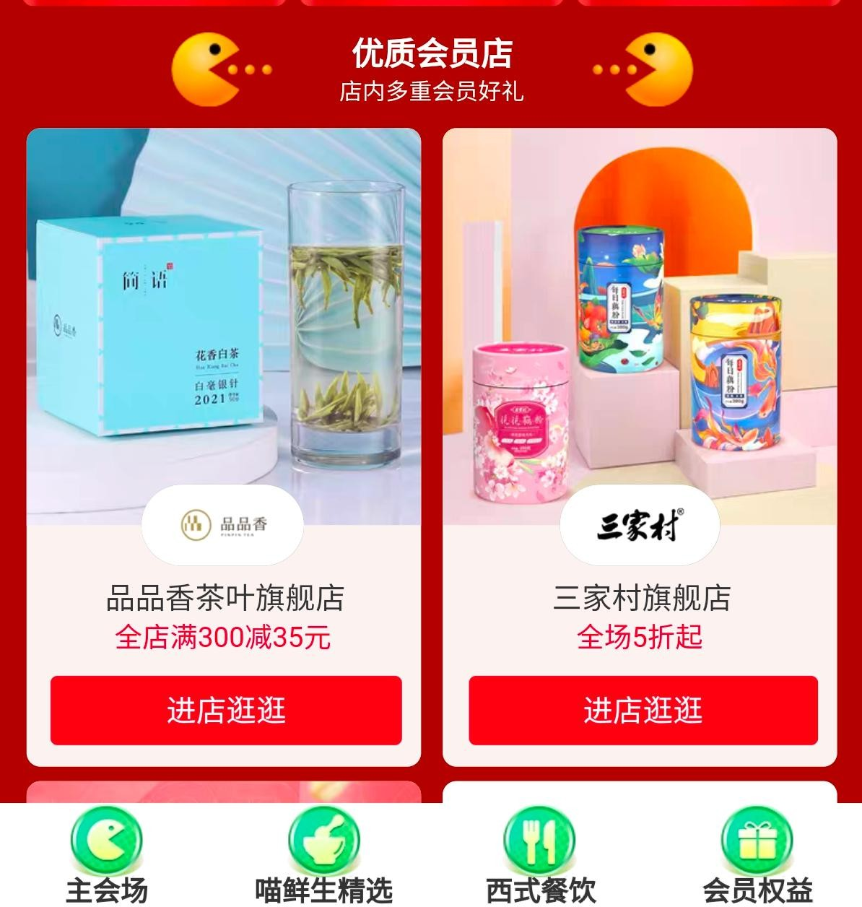
【权益蓄水】分波段会员权益蓄水
会员回馈礼
高价值权益蓄水
会员日
全周期订阅触达
搜推
会员权益透出
会员日蓄水
会员日爆发
专属触达
搜索
猜你喜欢
1、强心智超前蓄水，大促召回
VIP|每周三会员日，来订阅抢福利
2、有价售卖
会场透出
3、会员身份限定
优质会员权益供给搜推透出
通过有价回馈礼进行权益蓄水，会场及触达 资源加持保障权益效率
周三会员日订阅全周期针对店铺全量会员透出

Slide 7
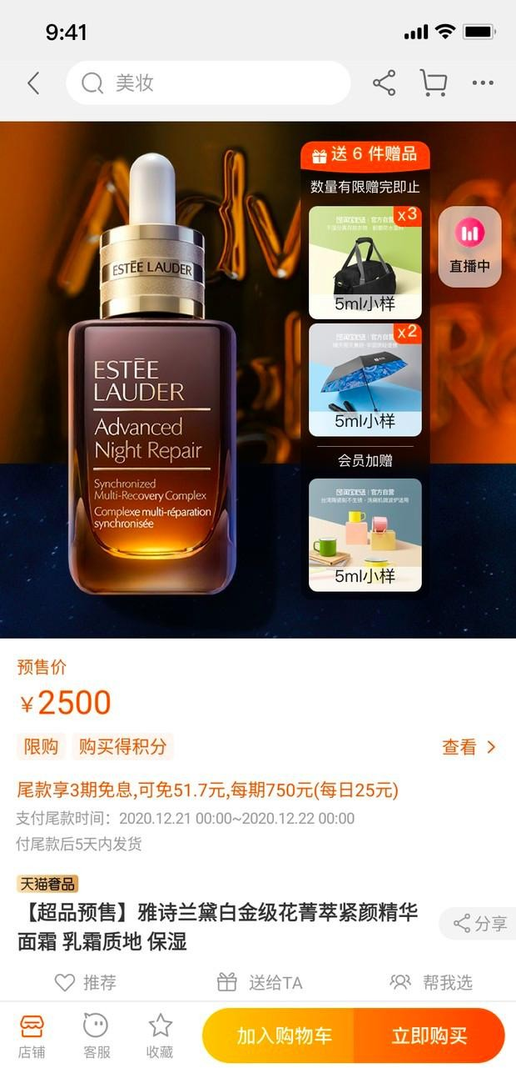
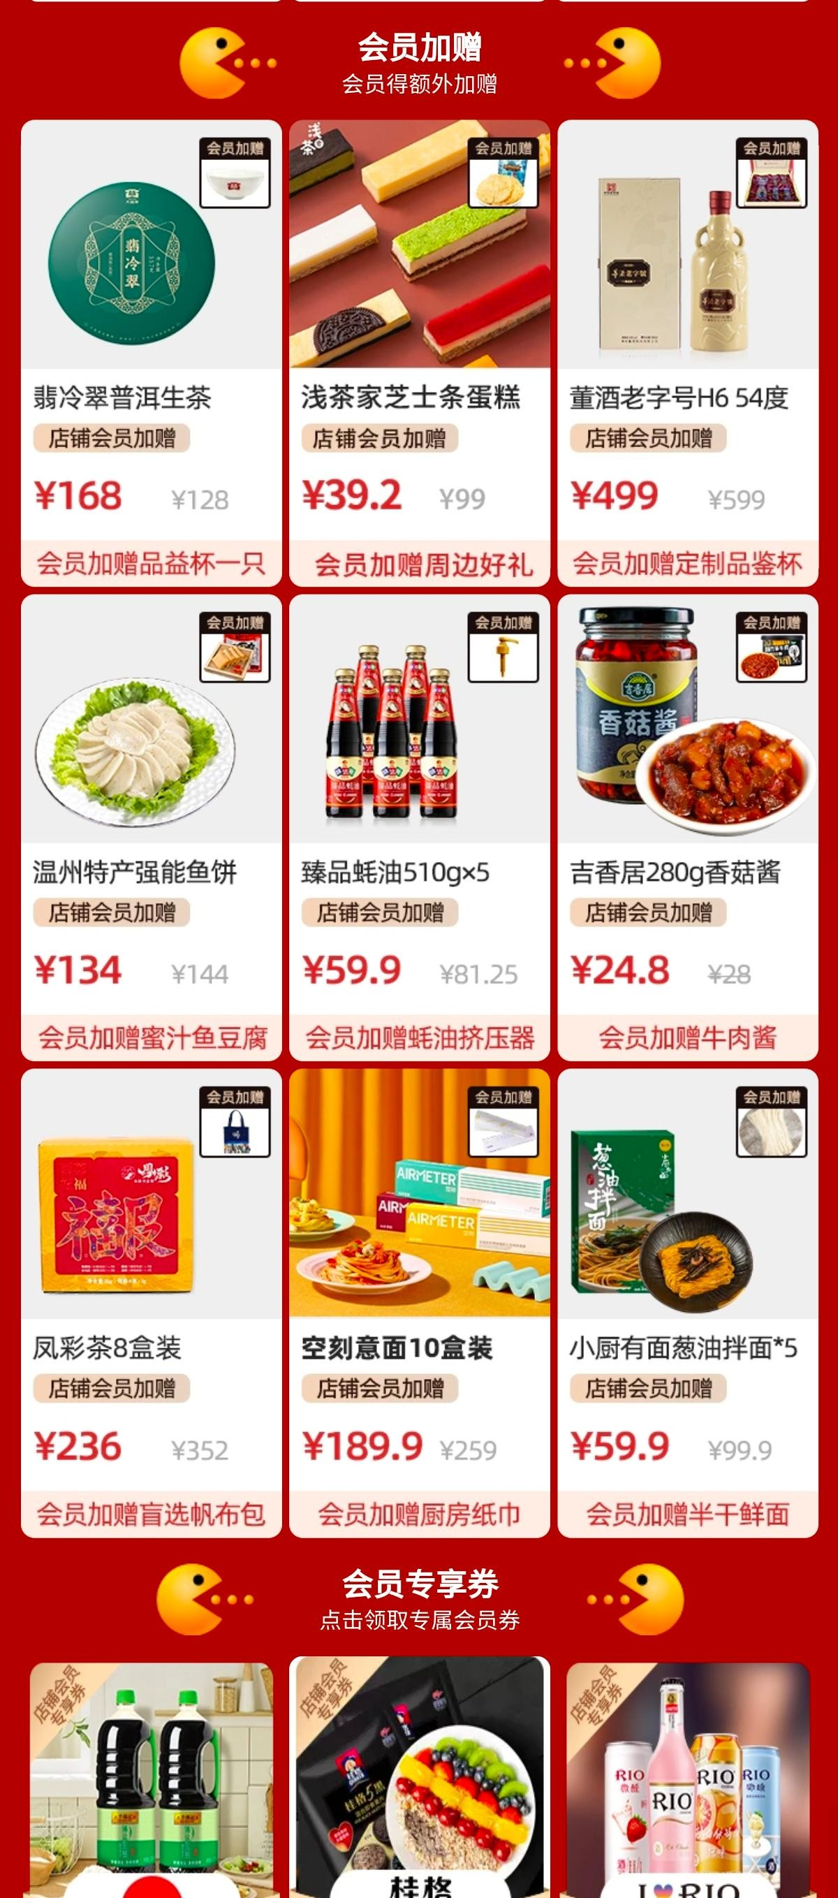
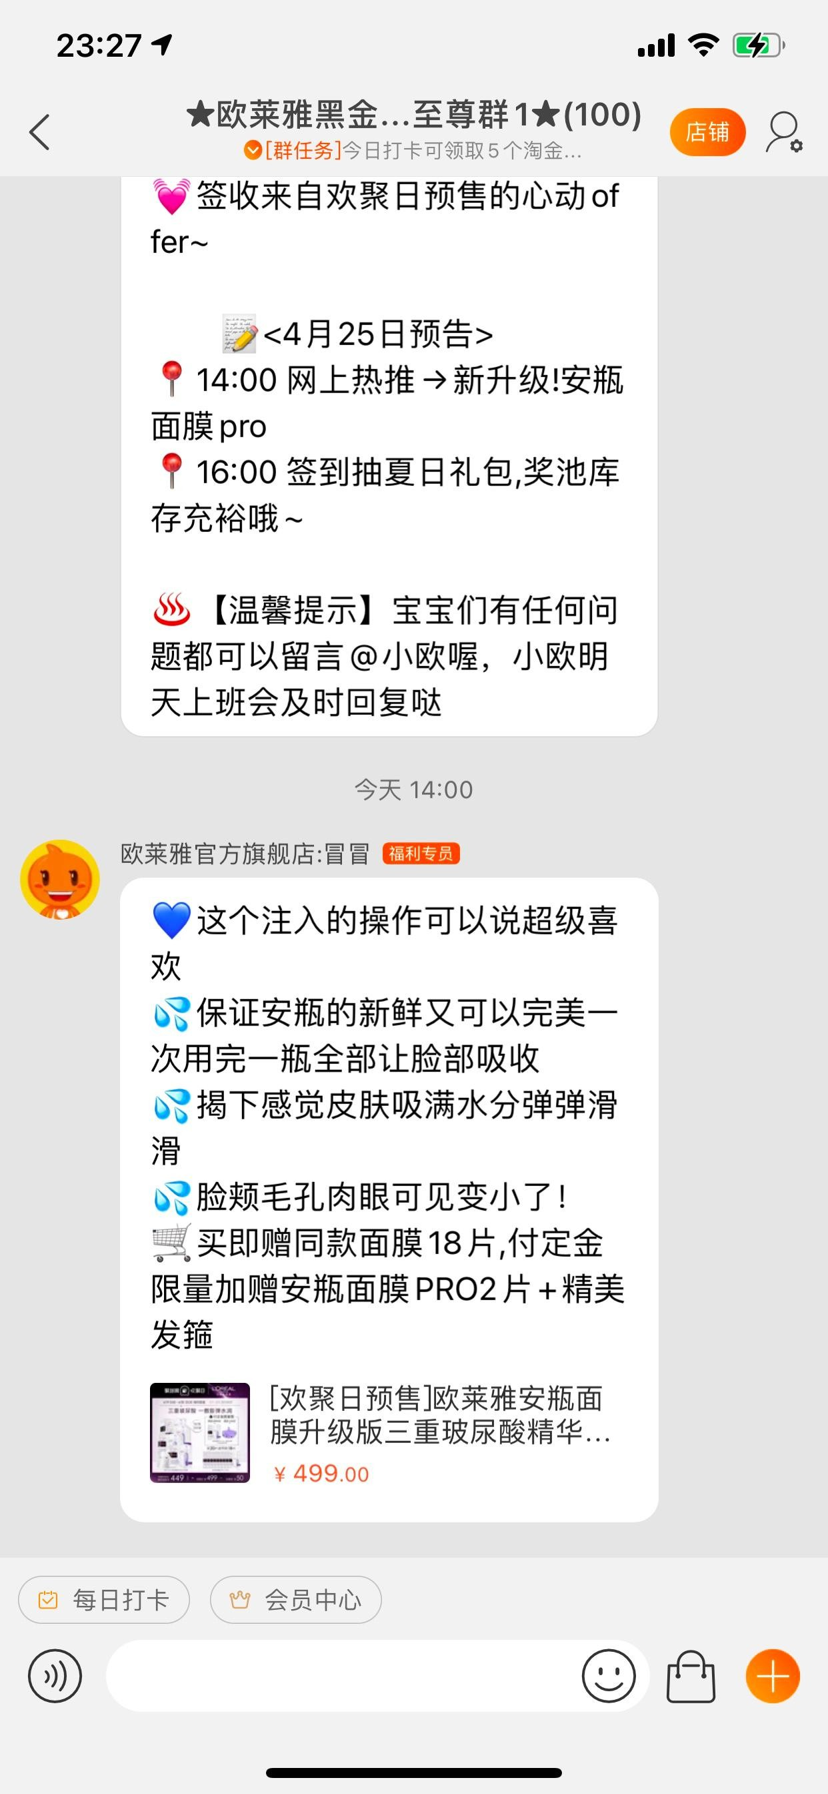
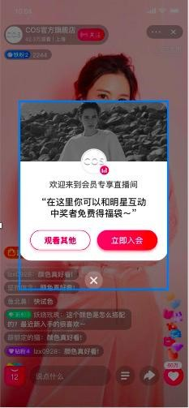
【促成交】会员玩法丰富，提升会员成交转化
会员加赠
会员预售/现货加赠
会员直播间
专属直播间搭配会员专享货品
会员人群加赠玩法详情表达且支持预售，会场模块、会员群触达加磅售卖
会员专属直播间打造最强会员转化阵地，提客单、 促成交神器！

Slide 8
会员运营-实操玩法

Slide 9
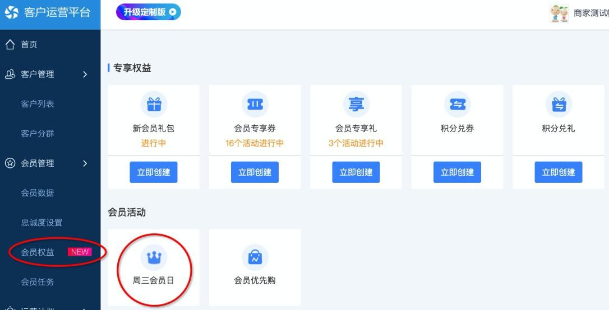
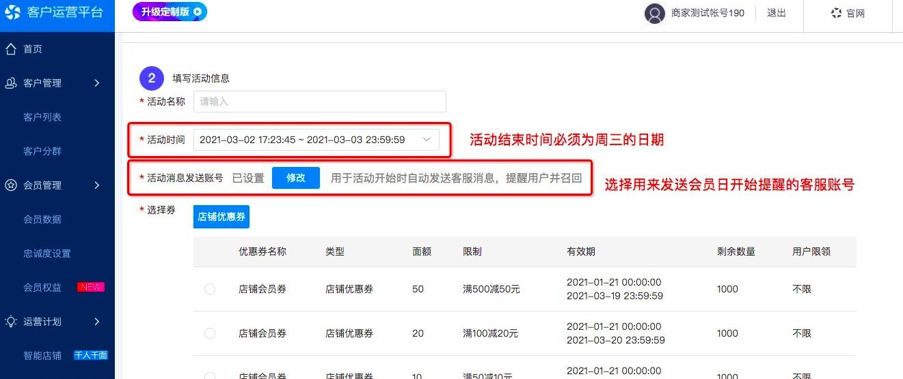
周三会员日，日销会员回访与成交
重点作用人群：进店未购非会员+活跃会员
关键透出位置：店铺首屏、会员中心、自播间弹屏、公域-订阅
配置Tips：全店最大折扣券 or 匹配多倍积分玩法，券核销效果比日常提升100%！
1、打开客户运营平台-会员管理-会员权益-会员活动-周三会员日。
2、选择活动时间，选择优惠券（每周四前设置好下一个周期的会员日活动）。
（会员运营等级2级后申请权限）操作语雀链接：https://www.yuque.com/alibabacem/crmoperation/buoof8

Slide 10
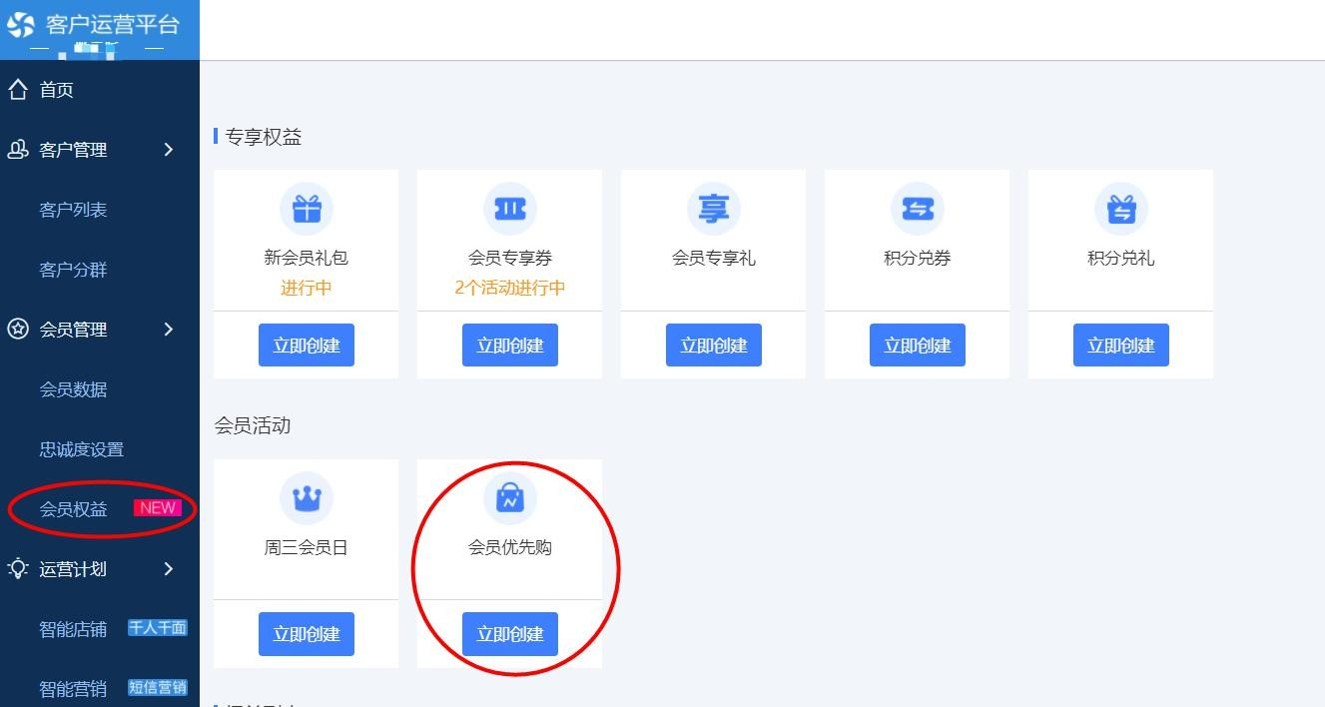
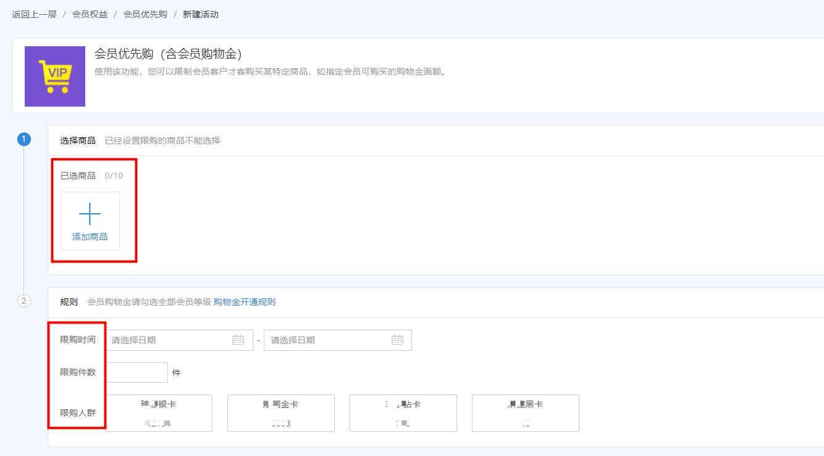
会员优先购，促会员日销转化
重点作用人群：进店未购非会员+已购非会员
关键透出位置：店铺首屏弹窗、商品详情页、自播间特供品
配置Tips：爆品、组合、新品都适用，单品价格低于日常到手价，拉新&转化效果提升100%！
1、打开客户运营平台-会员管理-会员权益-会员活动-会员优先购。
2、点击新建按钮进入活动创建页，在活动创建页面依次选择活动商品、时间、限制件数、限制人群，保存完成活动创建。
玩法拓展：
结合“忠诚度设置-等级规则”来限制人群，可以延展到新会员购买、高级VIP购买等场景。
（会员运营等级2级后申请权限）操作语雀链接：https://www.yuque.com/alibabacem/crmoperation/iy6dt5

Slide 11
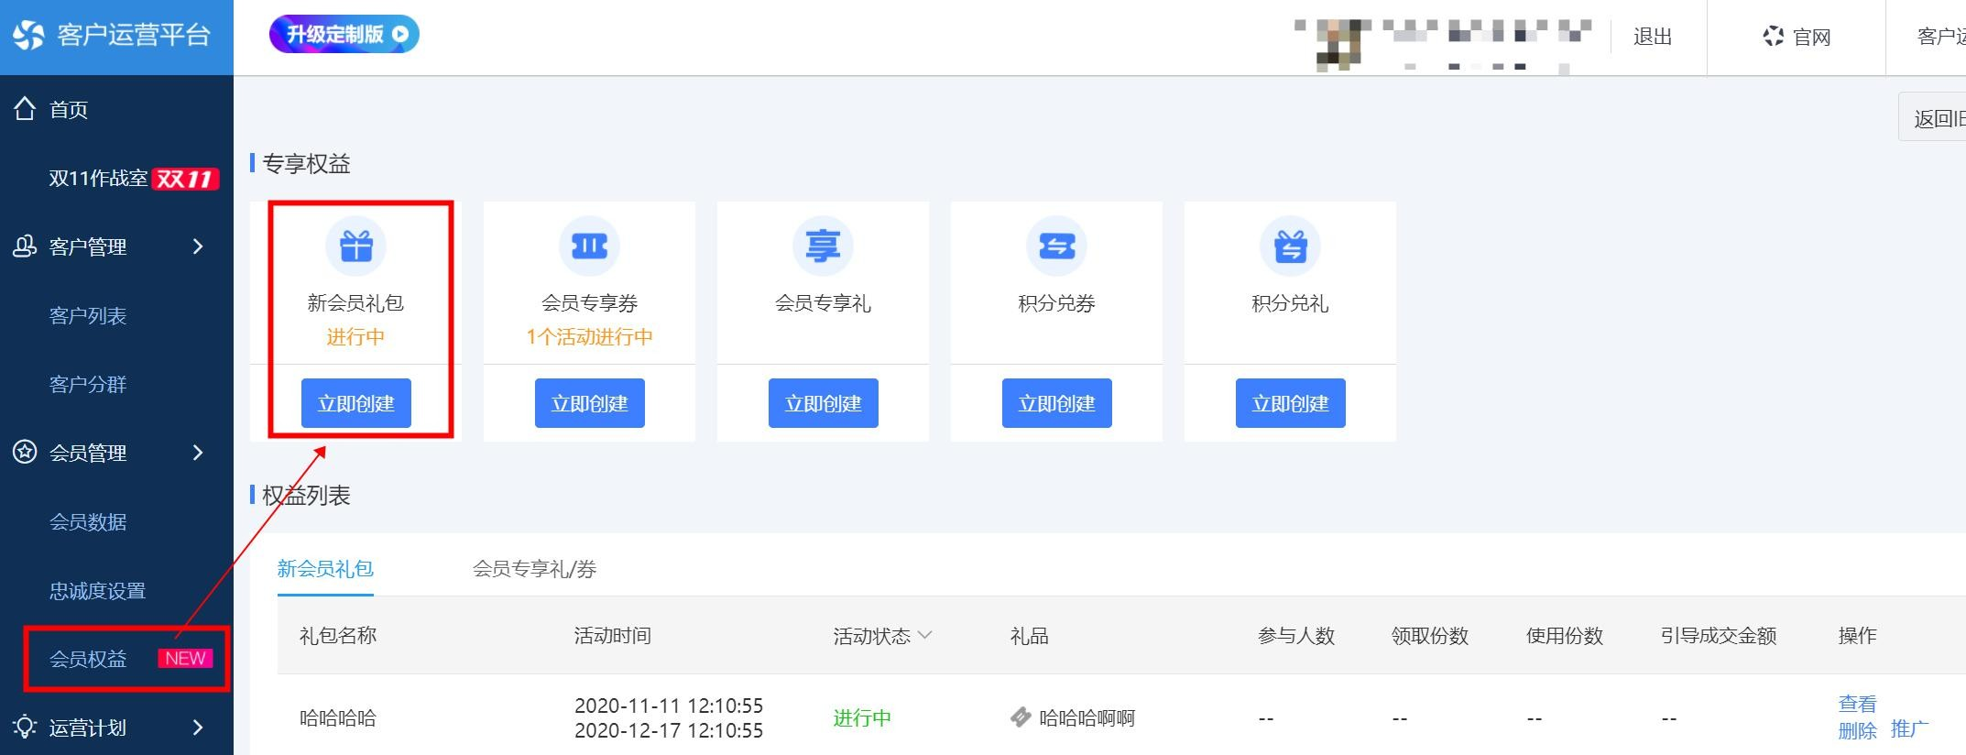
入会券设置，会员招募
重点作用人群：进店未购非会员+已购非会员
关键透出位置：店铺首屏弹窗、商品详情页、自播间右上角icon
配置Tips：面额>店铺内通用券，建议使用无门槛券/8折以下券，拉新效果提升100%！
1、打开客户运营平台-权益管理，选择会员权益，选择并点击新会员礼包功能。
2、该页面可查看到当前已经配置的活动信息，选择创建新活动。
操作语雀链接：https://www.yuque.com/alibabacem/crmoperation/lyh5o0

Slide 12
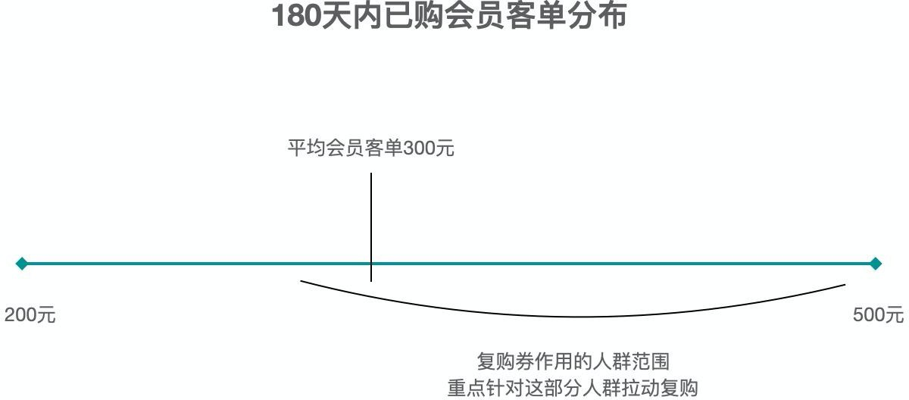


复购券设置，定向会员转化
使用复购券会员客单价 vs 未使用复购券会员客单↑40%
复购券玩法
隐藏渠道权益≥公开渠道
复购营销 对象 | 复购券使 用时间 | 预热设置 | 发放形式
55大促 | 6.1-6.3 | 55店铺装 修透出返 券利益点 | 隐藏渠道， 定向发送
520大促 | 6.1-6.3 | 520店铺装 修透出返 券利益点 | 隐藏渠道， 定向发送
525会员日 | 6.1-6.3 | 525店铺装 修透出返 券利益点 | 隐藏渠道， 定向发送
3-4月购买 人群 | 6.1-6.3 | 公开渠道
近90天购 买人群 | 6.16-6.20 | 公开渠道
店铺回购周期匹配
30/90/180
精准触达发送
公开/隐藏渠道
算法推荐配置
门槛/折扣率

Slide 13
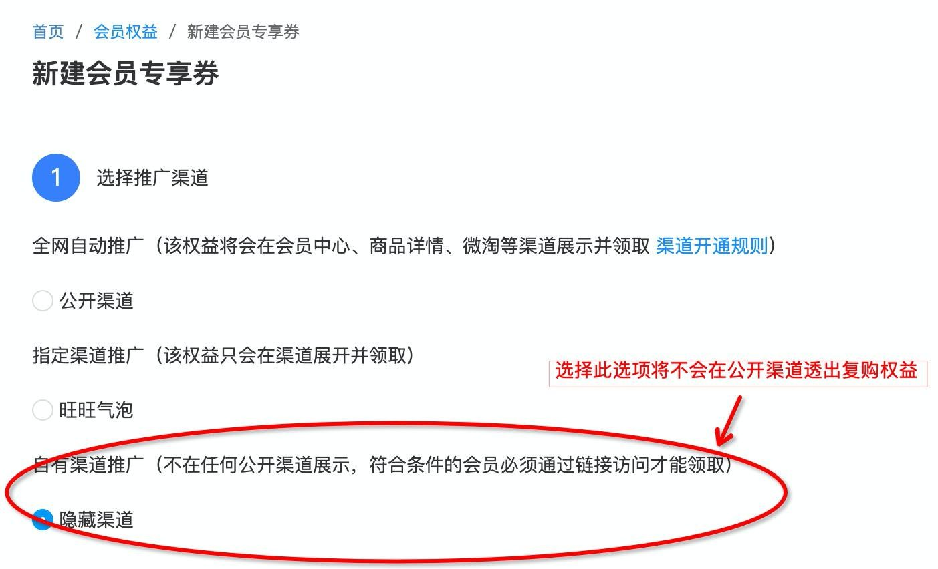
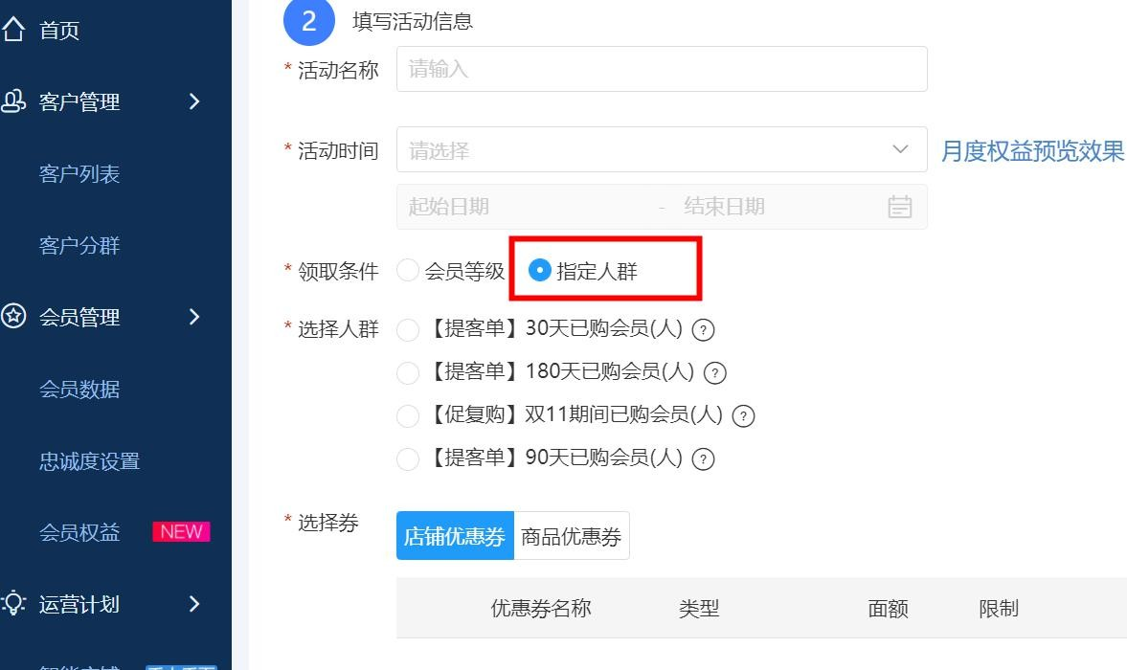
复购券设置，定向会员转化
重点作用人群：90天已购人群/180天已购人群
关键透出位置：会员中心、专属客服触达、短信触达
配置Tips：门槛为1.2-1.8倍客单价，8折以下券，会员客单价提升30%、复购率提升20%！
1、登陆客户运营平台，在会员专享券中配置指定人群券。
2、建议公开渠道推广，如遇特殊情况，不能针对全量会员透传的情况下，可选择隐藏权益。

Slide 14
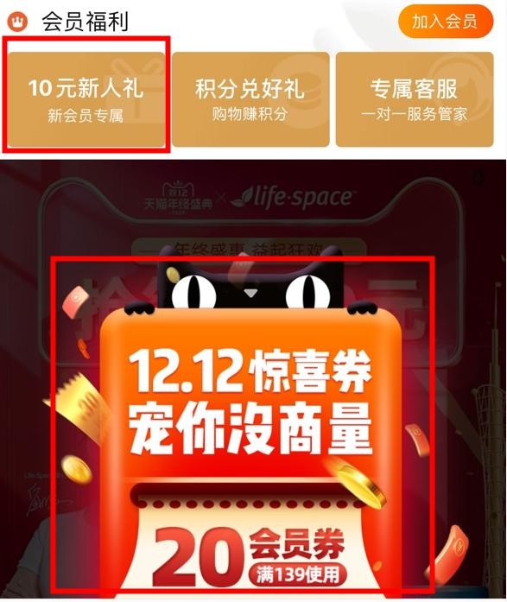
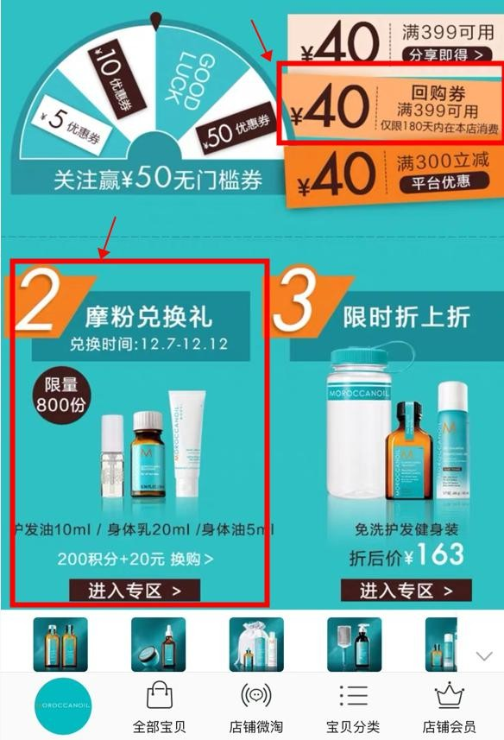
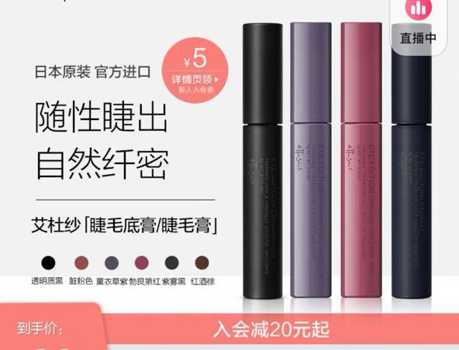
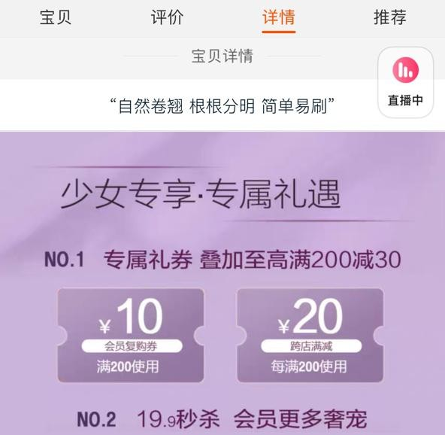
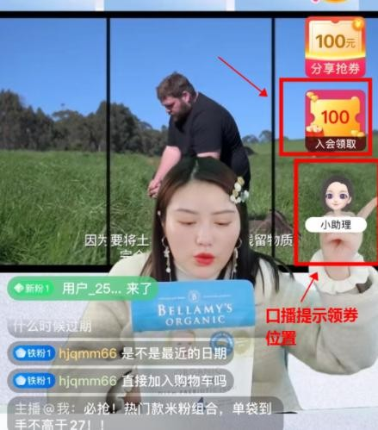
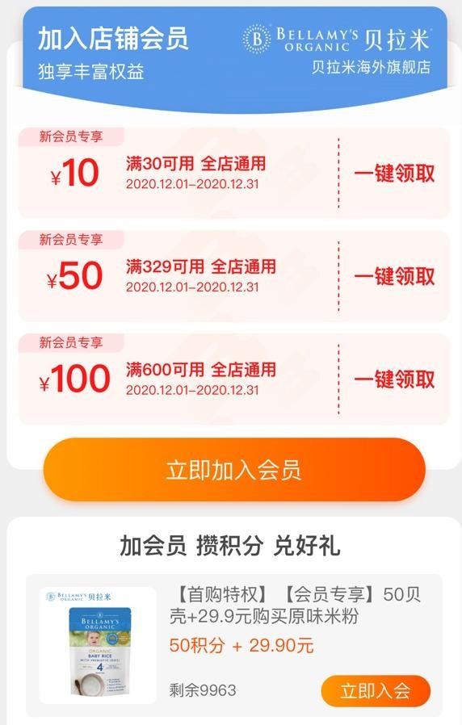
会员店铺装修
会员券卡片
首屏弹窗
次屏会员商品推荐/积分玩法 右下角tab
店铺首页
商品图片
详情介绍首屏
详情页
自播间
（配合口播）
会员券弹窗
右上角icon
会员券
会员中心
积分玩法
操作语雀链接：https://www.yuque.com/alibabacem/crmoperation/qspihf

Slide 15






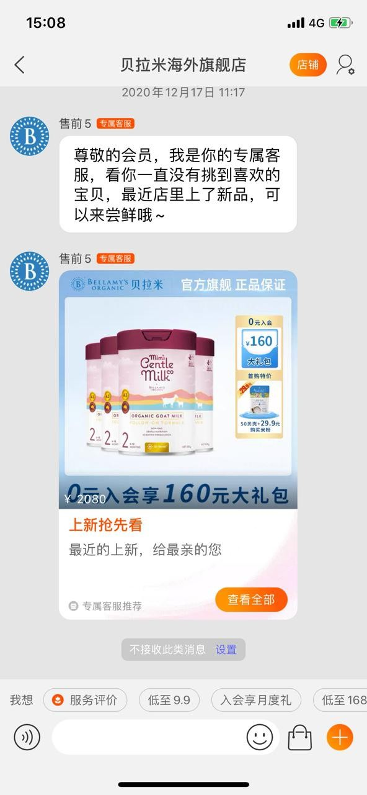
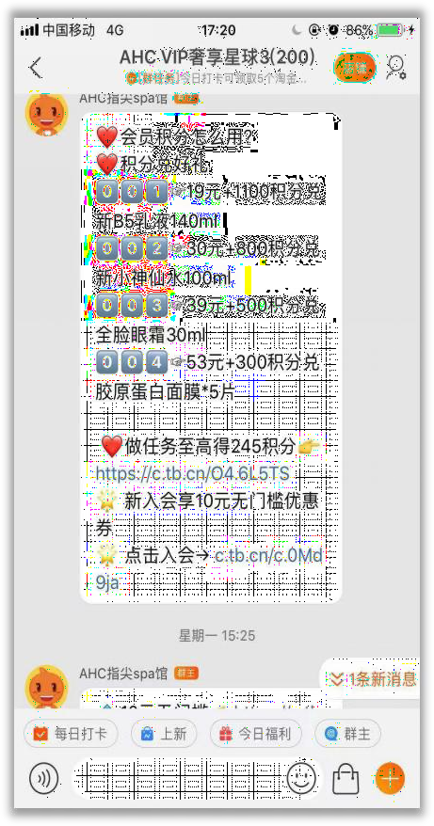
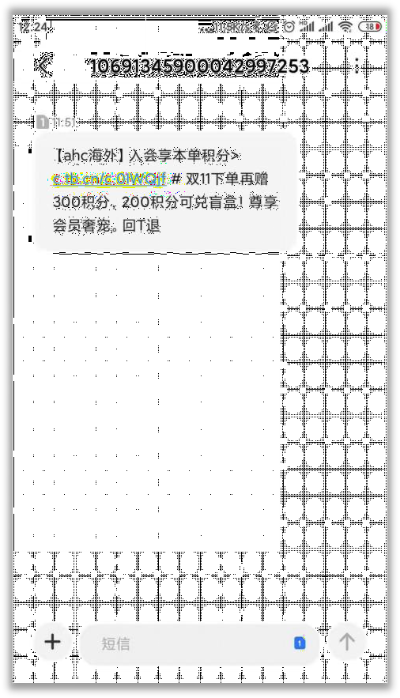
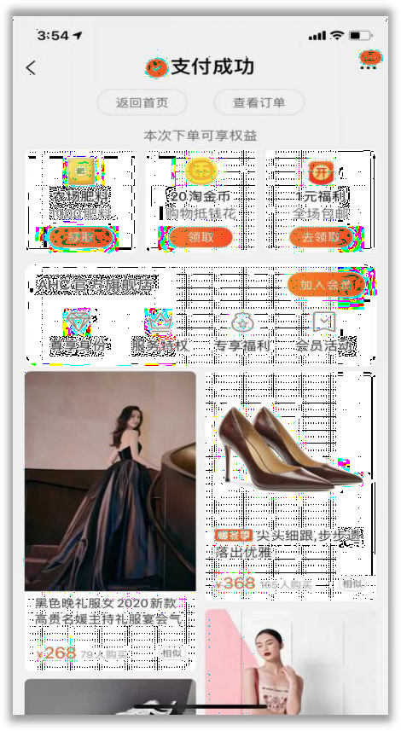
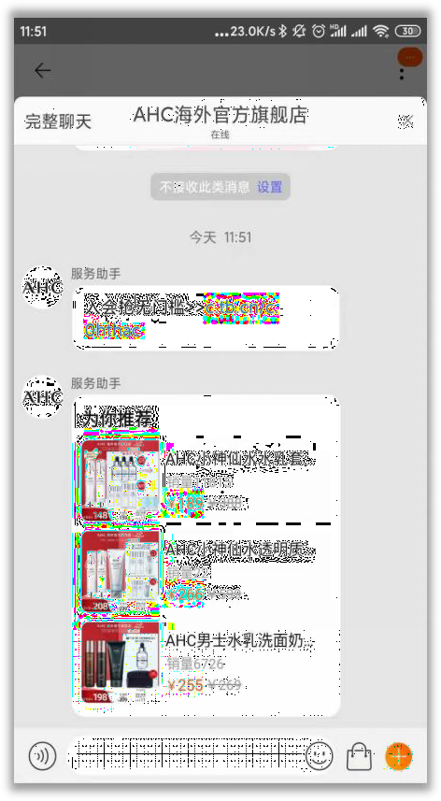
会员触达工具
专属客服
群聊
短信
购后专属
购后链路
跟单宝
AHC海外旗舰店

Slide 16
感谢收听！

